Slide 1
第4章 放大电路的频率响应
§4.1 频率响应概述
§4.2 晶体管的高频等效模型
§4.3 场效应管的高频等效模型
§4.4 单管放大电路的频率响应
§4.5 多级放大电路的频率响应
§4.6 频率响应与阶跃响应*

Slide 2


内容简介
本章主要讲述有关频率响应的基本概念、晶体管和场效应管的高频等效模型、放大电路频率响应的分析方法等。重点掌握有关频率响应的基本概念和单管放大电路的频率响应的分析方法，并能画出波特图；了解多级放大电路的频率响应及其与各级电路频率响应之间的关系，了解集成运放的频率响应和相位补偿方法。

Slide 3

4.1.1 研究放大电路频率响应的必要性
在放大电路中，当输入信号频率过高或过低时，其放大倍数的值会减小，并产生相移（超前或滞后）。说明放大倍数是信号频率的函数，这种函数关系称之为频率响应或频率特性。
产生这种现象的原因：放大电路中存在电抗元件（电容、电感等）及晶体管存在极间电容。
在前面讨论的放大电路中，我们忽略了电路中的电抗元件及晶体管极间电容的影响，认为在输入信号的频率范围内，其放大倍数的幅度和相位均保持不变，此频率范围称之为中频段。

Slide 4
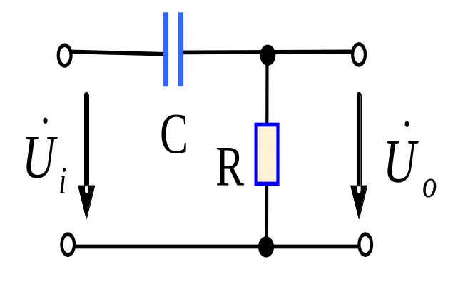
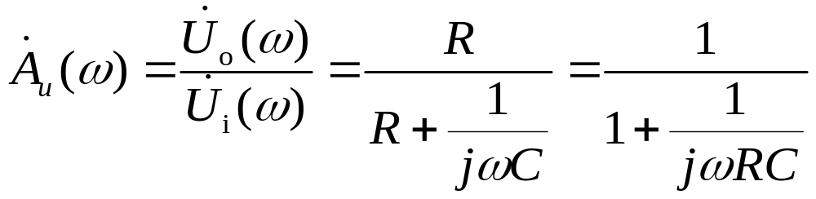
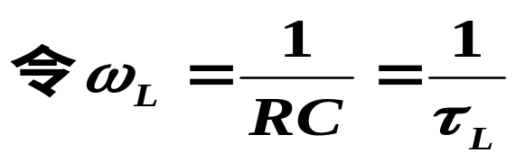
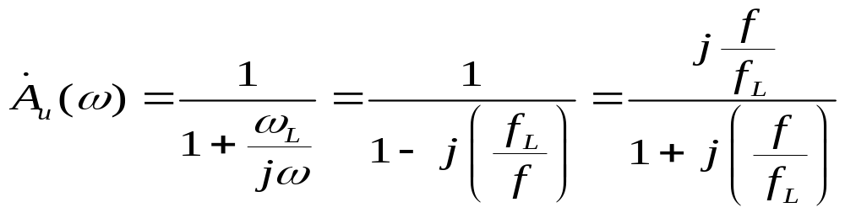
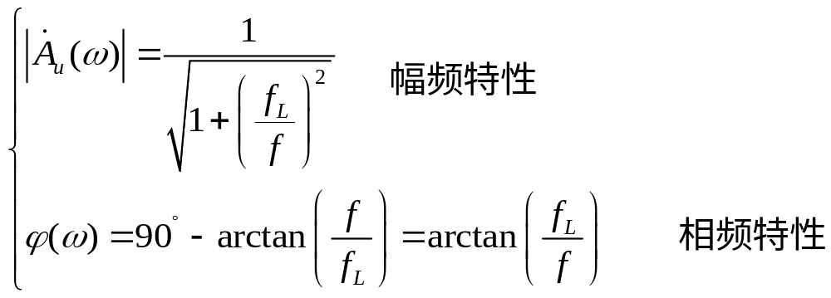
4.1.2 频率响应的基本概念
一.高通电路

Slide 5
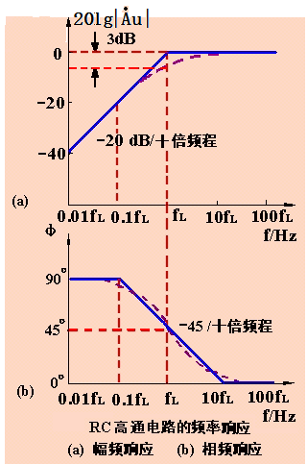
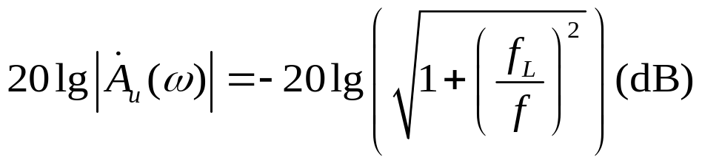
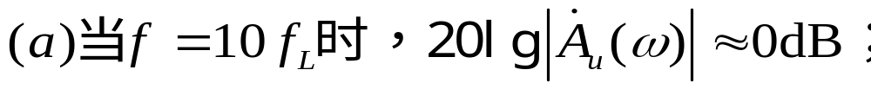
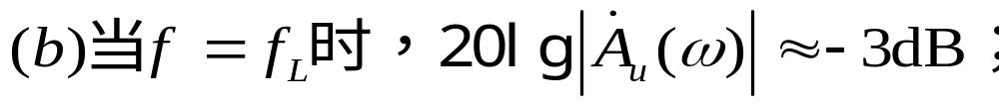
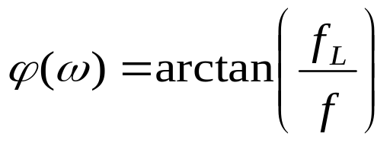



高通电路的幅频特性曲线
采用对数坐标绘制的频率特性曲线，称之为波特图。
f_{L}称之为下限截止频率（下限频率）。
高通电路的相频特性曲线

Slide 6
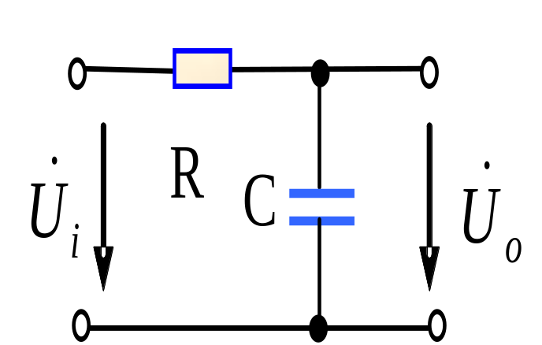
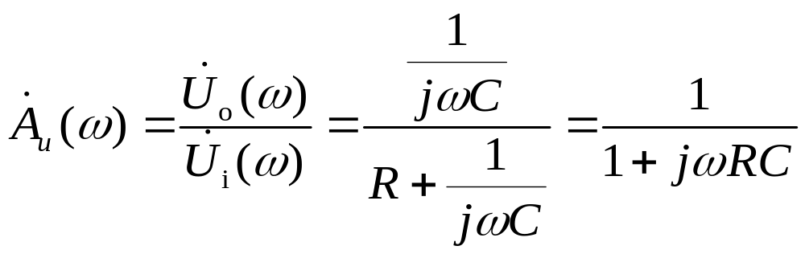
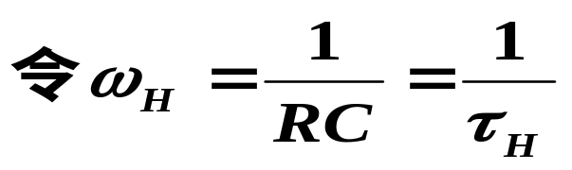
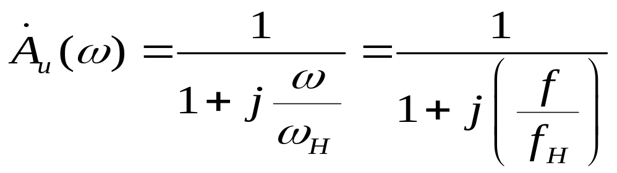
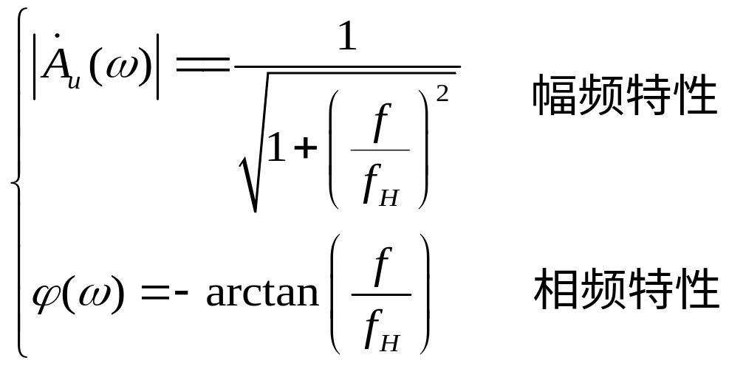
二. 低通电路

Slide 7
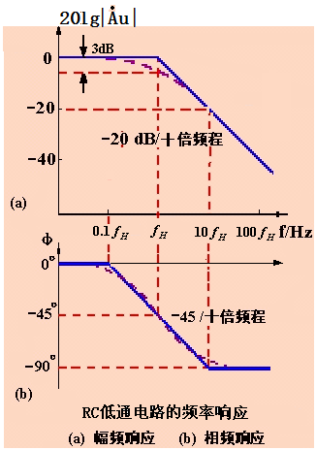

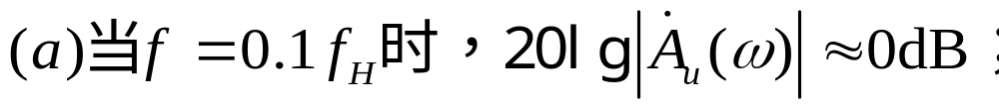
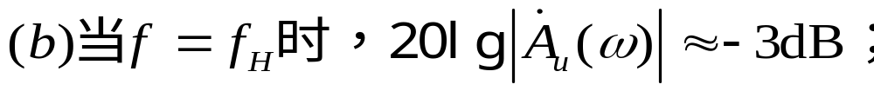
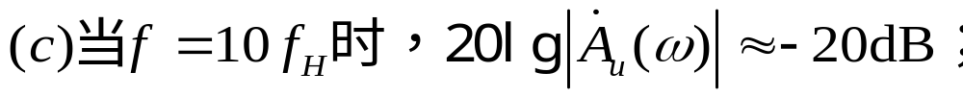
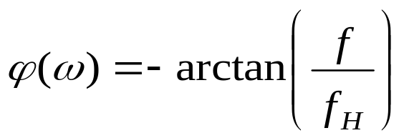



低通电路的幅频特性曲线
f_{H}称之为上限截止频率（上限频率）。
低通电路的相频特性曲线

Slide 8
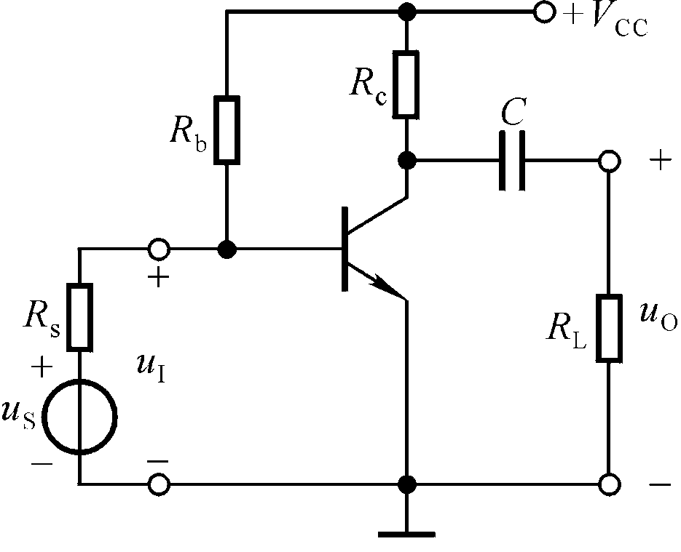
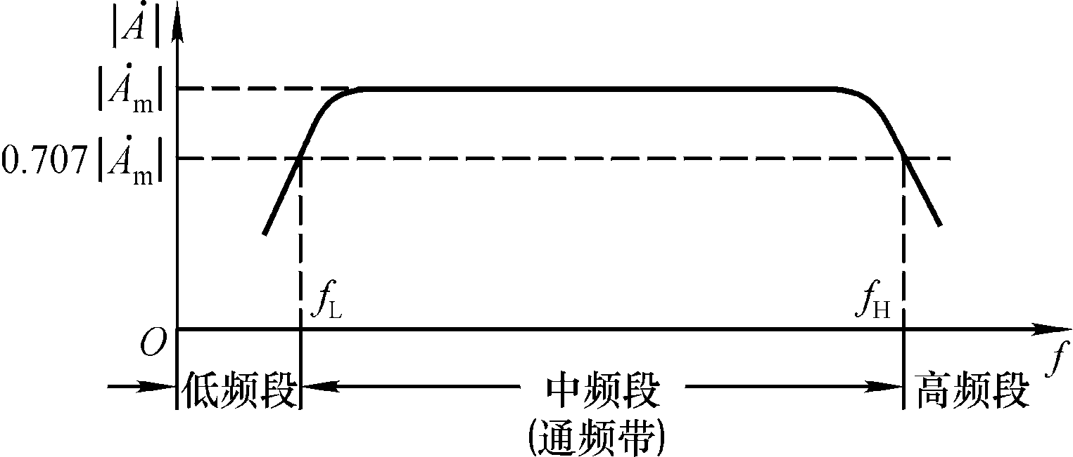
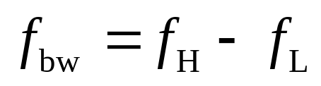
高通电路
在低频段，随着信号频率逐渐降低，耦合电容、旁路电容等的容抗增大，使动态信号损失，放大能力下降。
低通电路
结电容
在高频段，随着信号频率逐渐升高，晶体管极间电容和分布电容、寄生电容等杂散电容的容抗减小，使动态信号损失，放大能力下降。
下限频率
上限频率

Slide 9



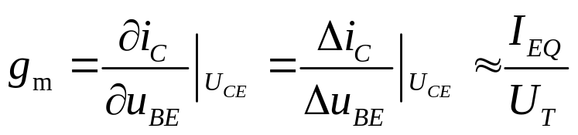
4.2.1 晶体管的高频混合π模型
一.完整的混合π模型
r_{bb‘} ---基区的体电阻，
b'是假想的基区内的一个点。
r_{b’e}---发射结电阻
---发射结电容
---集电结电阻
---集电结电容
r_{ce}---c-e间的动态电阻。

Slide 10
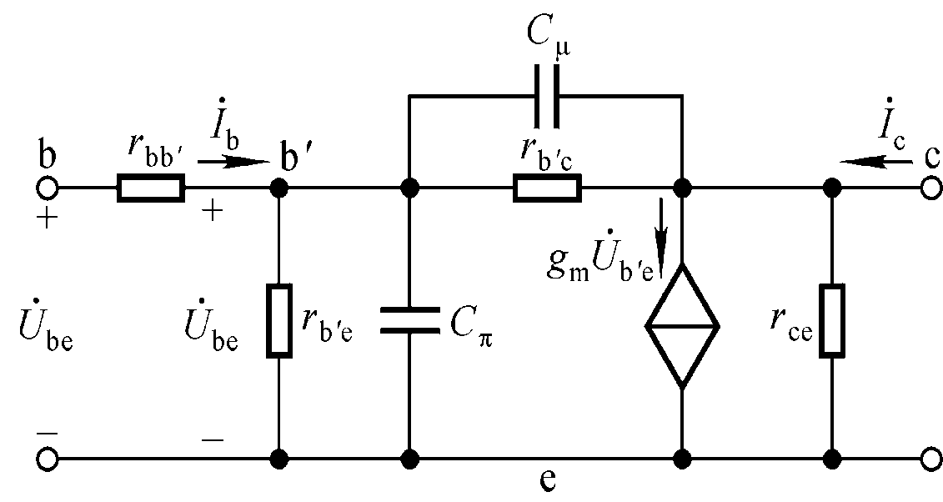
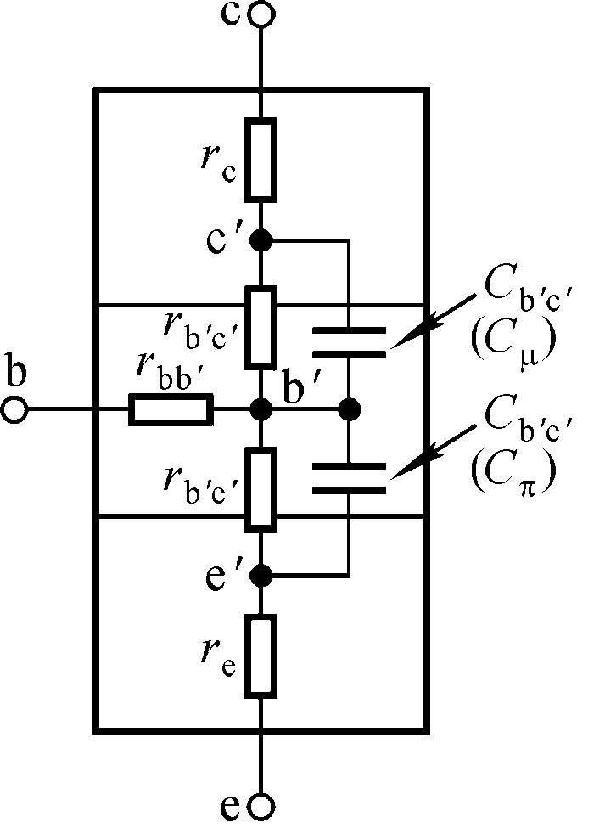
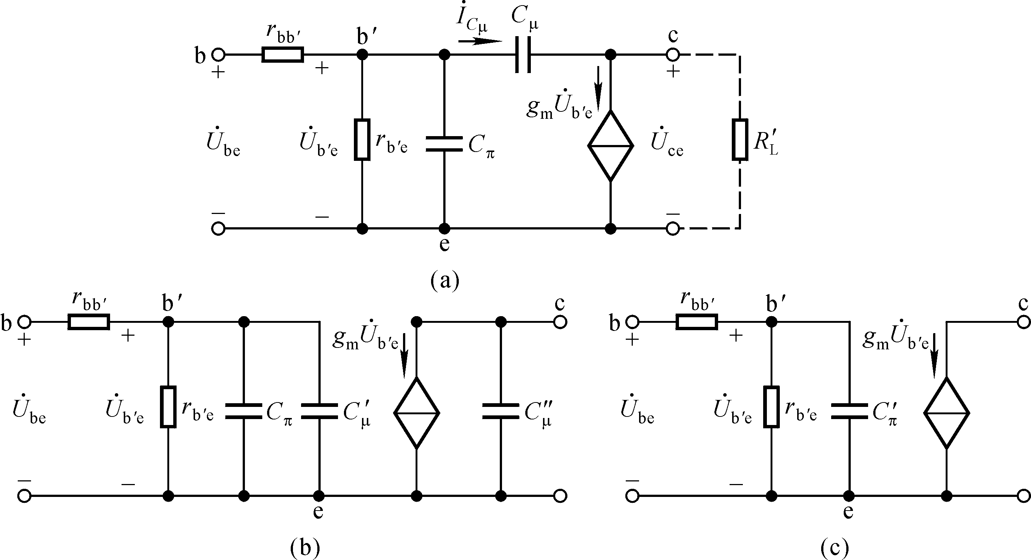
1. 模型的建立：由结构而建立，形状像Π，参数量纲各不相同。
阻值小
阻值大
连接了输入回路和输出回路
g_{m}为跨导，它不随信号频率的变化而变。

Slide 11

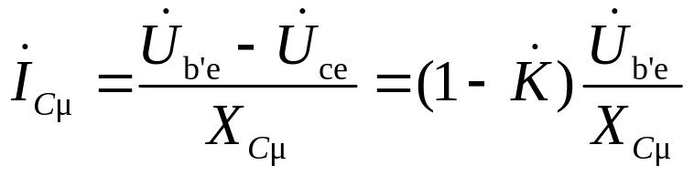
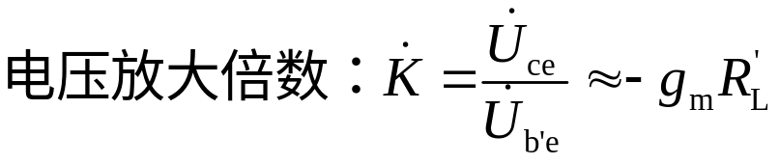
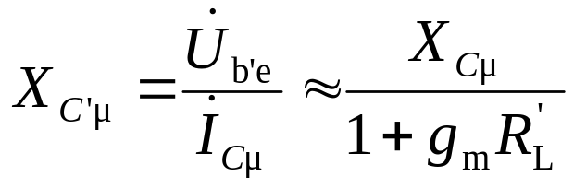

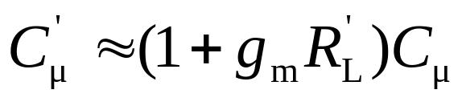
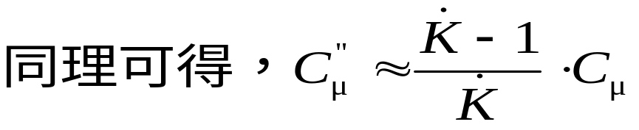

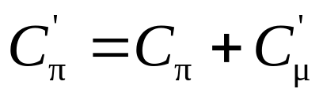
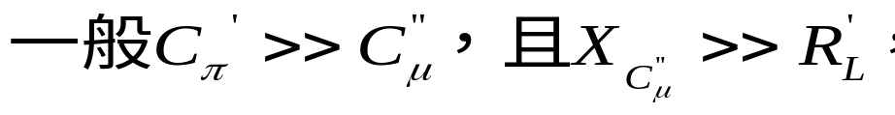

2. 混合π模型的单向化（使信号单向传递）
等效变换后电流不变

Slide 12
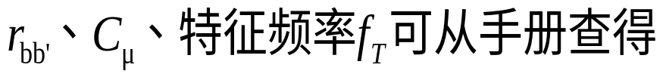

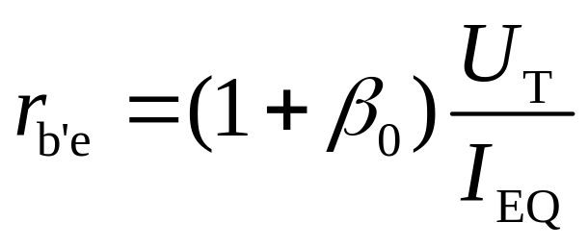
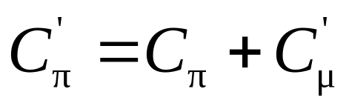
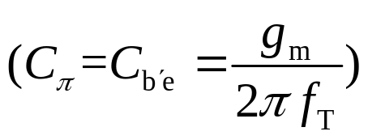
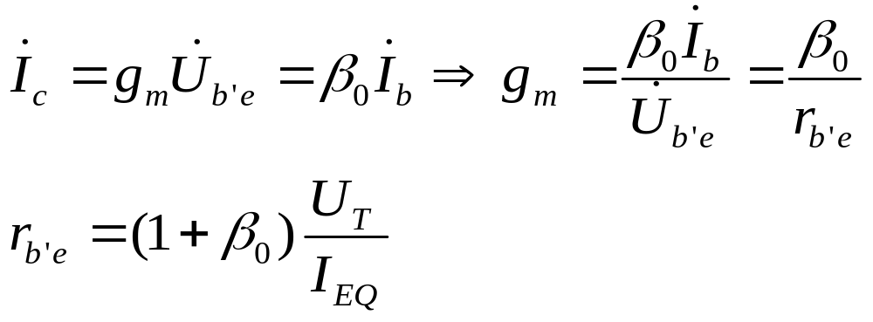
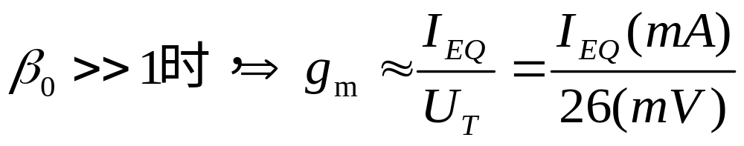
3. 混合π模型的主要参数

Slide 13

思考题：

Slide 14
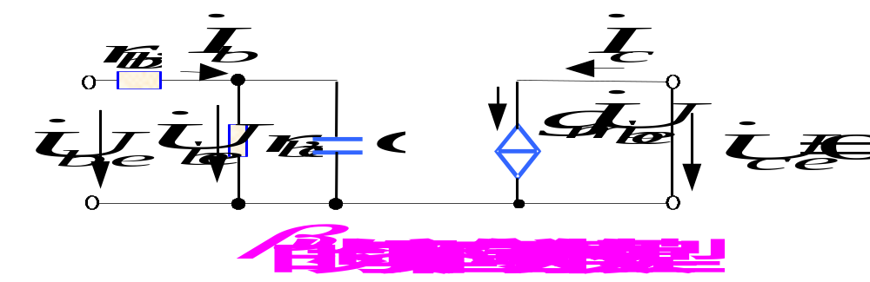
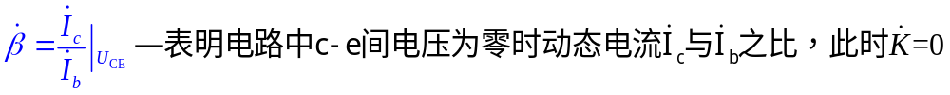
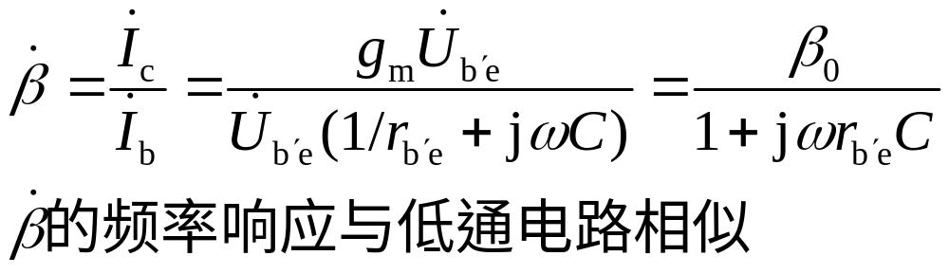
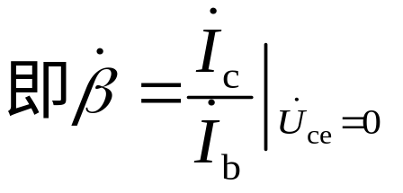
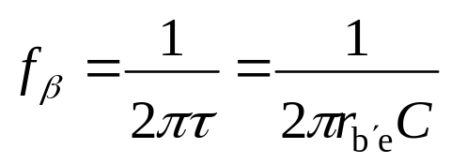
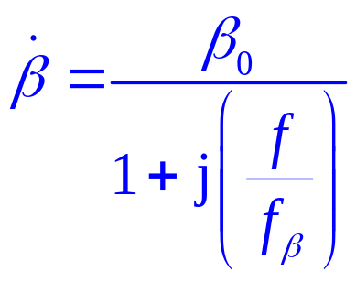
4.2.2 晶体管电流放大系数β的频率响应
（低通特性）
共射截止频率

Slide 15
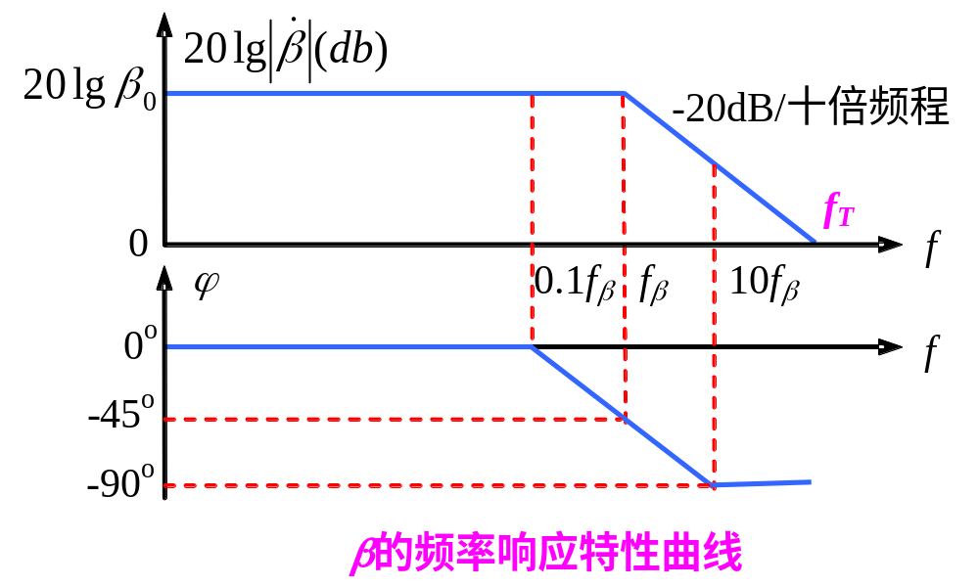
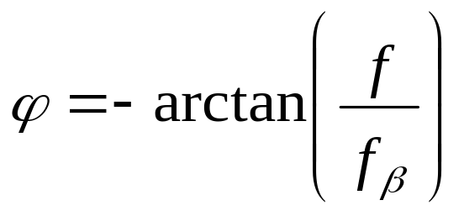
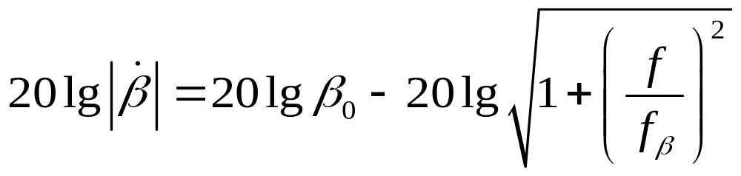
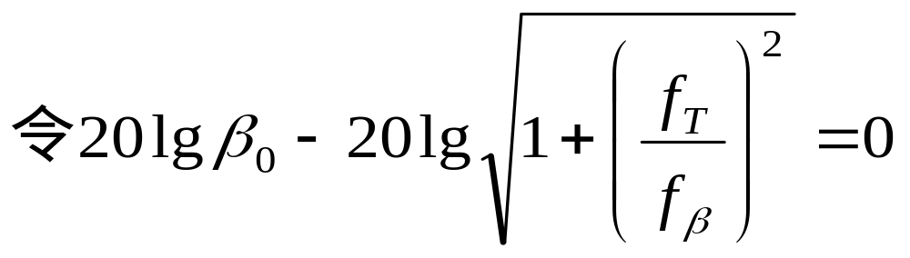

相频特性：
幅频特性：
fT为特征频率（|β|下降到1时的频率）

Slide 16




可见，共基电路的截止频率远高于共射电路的截止频率，故共基放大电路可作为宽频带放大电路。

Slide 17



d
g
g
s
d
s
一般情况下，rgs、rds比外接电阻大得多，可以视为开路。输出回路的时间常数通常比输入回路的小得多，故分析频率特性时可忽略Cds’.

Slide 18



4.4.1.单管共射放大电路的频率响应
中频段：极间电容因容抗很大而视为开路，耦合电容（或旁路电容）因容抗很小而视为短路，故不考虑它们的影响；
低频段：主要考虑耦合电容（或旁路电容）的影响，此时极间电容仍视为开路；
高频段：主要考虑极间电容的影响，此时耦合电容（或旁路电容）仍视为短路。

Slide 19




一.中频特性

Slide 20


二.低频特性(考虑耦合电容和旁路电容的作用）
在考虑某一电容对频率响应的影响时，将其他电容作理想化处理，即将其他耦合电容或旁路电容视为短路。
比较三个电容所在回路的等效电阻，数值最小的说明该电容的时间常数（ )最小，因而它所确定的下限频率最高，若能判断出这个下限频率远高于其它两个，则说明整个电路的下限频率就是该频率。

Slide 21




(1) 仅考虑C₁ 的影响

Slide 22



单管共射放大电路的低频特性：
-180°表示中频段时输出与输入反相.
此式表明，在低频段，由电抗元件引起的最大附加相移为+90°.

Slide 23






(2) 仅考虑C₂ 的影响

Slide 24



(3) 仅考虑C_{e} 的影响

Slide 25





Slide 26



Slide 27




低频响应的求解归结为：
（1）求中频时的A_{usm}；
（2）求电容两端的等效电阻。

Slide 28





三.高频特性（考虑极间电容的作用）
仿照低频响应的分析方法，可以写出高频响应的表达式：

Slide 29



单管共射放大电路的高频特性：
此式表明，在高频段，由 引起的最大附加相移为-90°.

Slide 30




四.波特图
综合各频段的频率特性，其电压放大倍数的表达式为：
一般设计电路时，都使其中的一个下限截止频率远大于另外两个下限截止频率，如 f_{L3}>> f_{L1，} f_{L3}>> f_{L2}，此时，其电压放大倍数的表达式近似为：
据此，画出放大电路的波特图

Slide 31


当 f_{L1} 、 f_{L2}、 f_{L3} 很接近时，下限截止频率按下式计算：

Slide 32

理想情况下：

Slide 33







例：某放大电路的对数频率特性如图所示，并已知中频段的相移φ_{m}= -180º。（1）写出 频率特性表达式；
（2）画出其相频特性，并写出相频特性φ(f)的表达式。
解：

Slide 34




例题
设共射放大电路在室温下运行，其参数为：
试计算它的中频源电压增益和上限频率。
解：要求上限频率，要分析高频时的微变等效电路：

Slide 35









模型参数为：
中频源电压增益为：
又因为
所以上限频率为

Slide 36







4.4.2 单管共源放大电路的频率响应
由于输出回路的时间常数通常比输入回路的小得多，故分析频率特性时可忽略C’ds的影响。

Slide 37
4.4.3 放大电路频率响应的改善和增益带宽积
（1）改善放大电路频率响应的途径
加大耦合电容的容量和回路电阻的值，以降低下限频率；或采用直接耦合方式，使 f_{L}=0。
减小b’-c之间的等效电容或 g-s之间的等效电容的容量和回路电阻的值，以提高上限频率。
（2）放大电路带宽与增益之间的矛盾
对大多数电路， f_{H} >> f_{L} ，所以带宽 f_{bw}= f_{H} – f_{L} ≈ f_{H} ，带宽与增益的矛盾即为上限频率 f_{H} 与带宽 f_{bw} 矛盾。
提高 f_{H} 需要减小b’-c之间的等效电容或 g-s之间的等效电容的容量C，而C = C_{b’e}+ (1+ g_{m}R’_{L} )C_{b’c}，所以需减小g_{m}R’_{L} ，而减小g_{m}R’_{L} 必将导致放大倍数的减小，所以，f_{H} 与增益是矛盾的。

Slide 38



（3）增益-带宽积
BJT 一旦确定，带宽增益积基本为常数。为了兼顾增益和带宽两方面的性能，希望增益带宽积应尽可能大，所以应选择r_{bb’}和C_{b’c}均很小的高频管，与此同时，尽量减小等效电容所在回路的总等效电阻。除此之外，还可以考虑用共基放大电路。

Slide 39
思考题：
是否在任何情况下，都希望放大电路的带宽越大越好？
注：
并不是所有的应用场合都需要宽频带的放大电路。在信号频率范围已知的情况下，放大电路只需具有与信号频段对应的通频带即可，而且这样做将有利于抵抗外部的干扰信号。盲目追求宽频带不但无益，而且还会牺牲放大电路的增益。

Slide 40





4.5.1 多级放大电路频率特性的定性分析
• 前级的开路电压是下级的信号源电压
• 前级的输出阻抗是下级的信号源阻抗
• 下级的输入阻抗是前级的负载
该电路的增益为各级放大电路增益之和，相移也为各级放大电路相移之和。

Slide 41







1.讨论两级放大电路的频率响应
设组成两级放大点电路的两个单管共射放大电路具有相同的频率响应，即
也就是它们的中频增益相同：
f_{L}> f_{L1}， f_{H}< f_{H1}，频带变窄！
6dB
3dB
≈0.643f_{H1}
f_{L}
f_{H}

Slide 42

理想情况下：
两级
一级
一级
两级

Slide 43



2. 多级放大电路的频率响应与各级的关系
对于n级放大电路，若各级的下、上限频率分别为f_{L1}～ f_{Ln}、 f_{H1}～ f_{Hn}，整个电路的下、上限频率分别为f_{L}、 f_{H}，则
由于
求解使增益下降3dB的频率，经修正，可得
1.1为修正系数

Slide 44
4.5.2 截止频率的估算
一.下限频率fL的估算
当各级放大电路的下限频率相同或很接近时，多级放大电路的下限频率按下式计算：
当其中一级放大电路的下限频率远大于其它各级的下限频率时，则多级放大电路的下限频率近似等于该级放大电路的下限频率。

Slide 45

二.上限频率fH的估算
当各级放大电路的上限频率相同或很接近时，多级放大电路的上限频率按下式计算：
当其中一级放大电路的上限频率远小于其它各级的上限频率时，则多级放大电路的上限频率近似等于该级放大电路的上限频率。

Slide 46

例：已知某多级放大电路的各级均为共射放大电路，其对数幅频特性如图所示，试求解下限频率fL、上限频率fH和电压放大倍数 。
解：
（1）频率特性曲线的低频段只有一个拐点，且低频段曲线斜率为20dB/十倍频，说明影响低频特性的只有一个电容，故电路的下限频率为10Hz。
（2）频率特性曲线的高频段只有一个拐点，且低频段曲线斜率为-60dB/十倍频，说明影响低频特性的有三个电容，即电路为三级放大电路，且每一级的上限频率均为2*10 Hz。
5

Slide 47



对各级具有相同频率特性的三级放大电路，上限频率为:
（3）因各级均为共射电路，所以在中频段输出电压与输入电压相位相反，故

Slide 48


讨论一
1. 信号频率为0～∞时电压放大倍数的表达式？
2. 若所有的电容C1、C2、Ce容量都相同，则下限频率等于多少？

Slide 49








时间常数分析：
C₂、C_{e}短路， 开路，求出
C₁、C_{e}短路， 开路，求出
C₁、C₂短路， 开路，求出
若电容值均相等，则τ_{e}<< τ₁、τ₂
C₁、 C₂、 C_{e}短路，求出

Slide 50


讨论二
已知某放大电路的幅频特性如图所示，讨论下列问题：
1. 该放大电路为几级放大电路?
2. 耦合方式?
3. 在 f ＝10⁴Hz 时，增益下降多少？附加相移φ’＝？
4. 在 f ＝10⁵Hz 时，附加相移φ’≈？
5.该电路的上限截止频率 f_{H}＝？

Slide 51




解：
（1）因为高频段幅频特性为-60dB/dec，所以电路为三级放大电路。
（2）因为仅有上限截止频率fH，所以电路为直接耦合方式（fL=0）。
（5）对各级具有相同频率特性的三级放大电路，上限频率为:

Slide 52
小 结
本讲主要介绍了以下基本内容：
频率响应的基本概念。
频率响应的分析、计算方法。
波特图的画法。
作业：P216 4.2； P217 4.5

